Slide 1
Chapter 3.
머신러닝 모형 비교를 통한
시계열 모형 이해 및 적용하기
(총4주)
김경원(cheonbi@snu.ac.kr)

Slide 2
6주차 강의의 목적
“시계열 알고리즘“

Slide 3
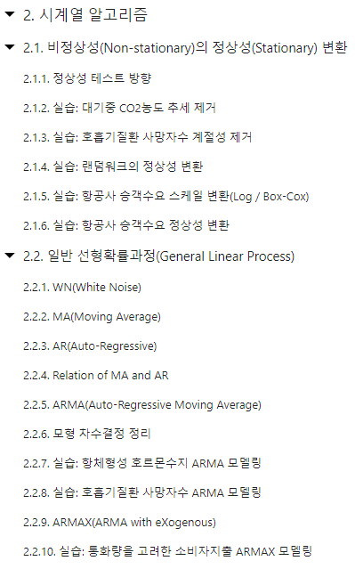

Slide 4
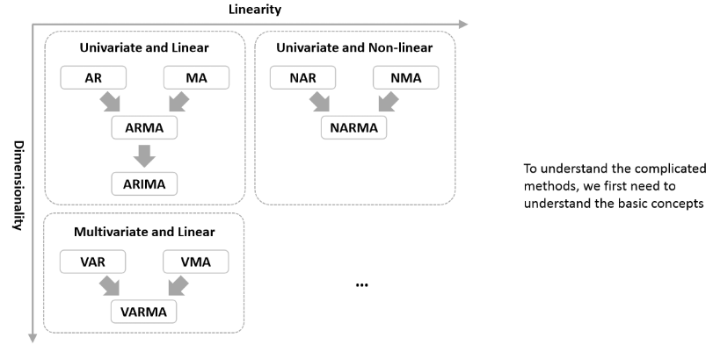
2. 시계열 알고리즘

Slide 5
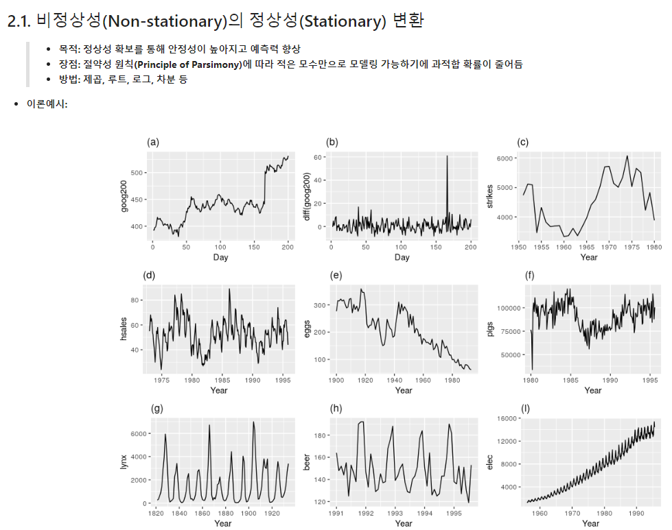
2. 시계열 알고리즘

Slide 6
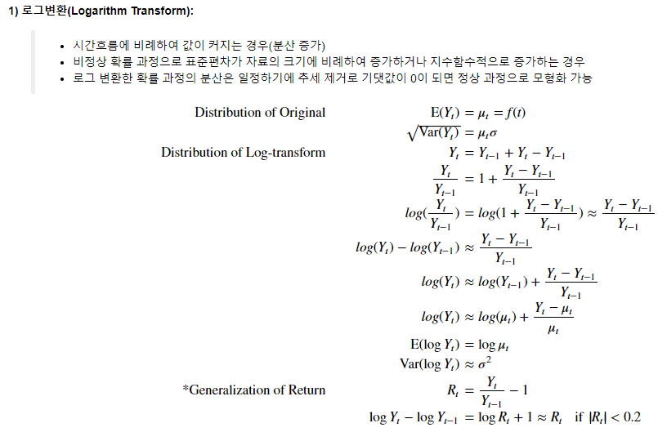
2. 시계열 알고리즘

Slide 7
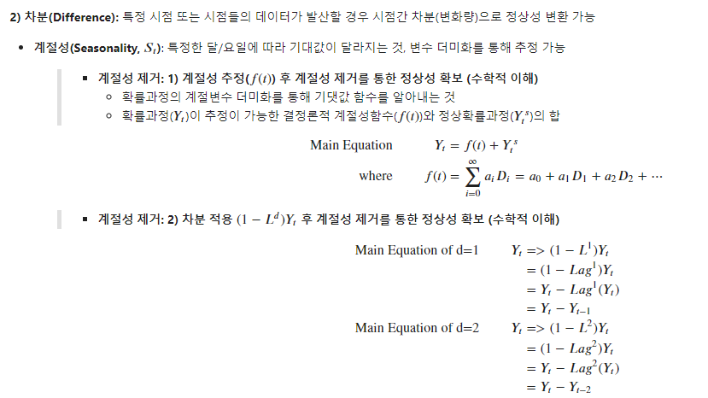
2. 시계열 알고리즘

Slide 8
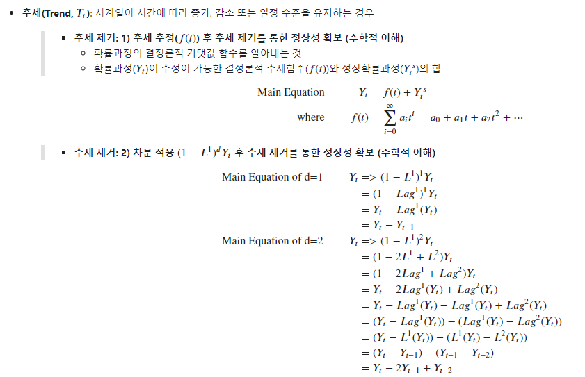
2. 시계열 알고리즘

Slide 9
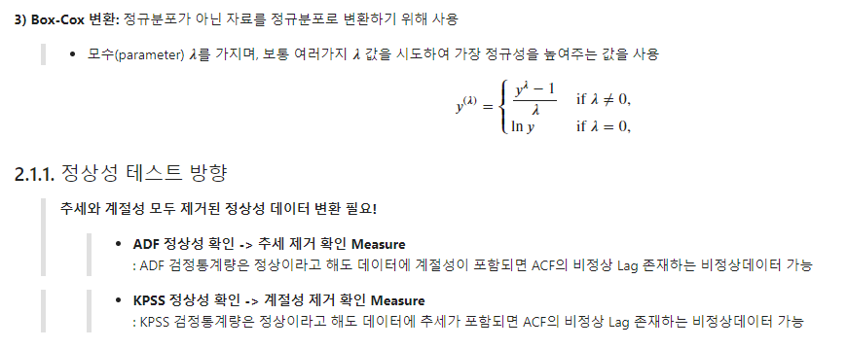
2. 시계열 알고리즘

Slide 10

감사합니다.

